Slide 1
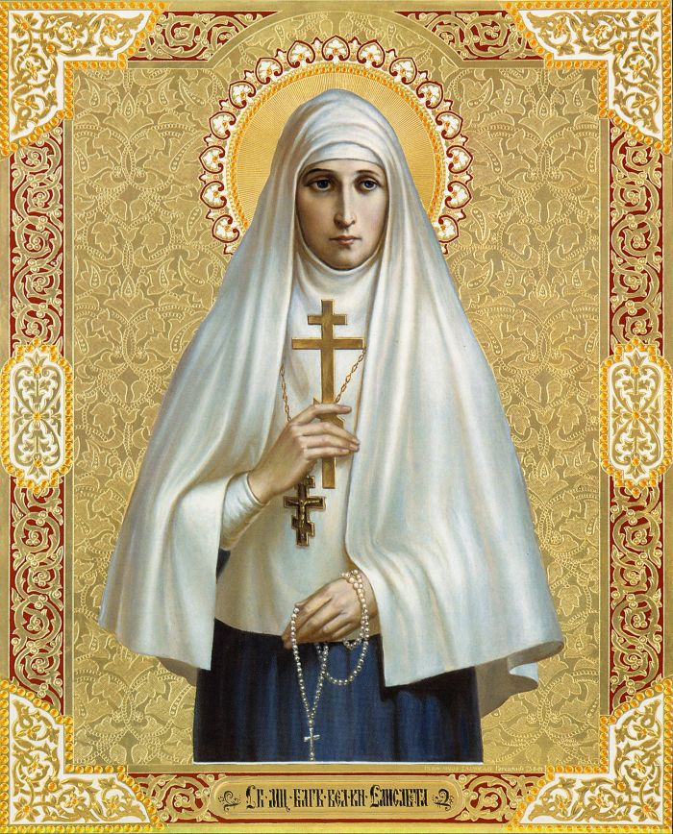
Среди всех убиенных членов Царской Семьи особо яркой звездой сияет и светит своей праведностью и любовью к людям Великая княгиня святая Елизавета

Slide 2
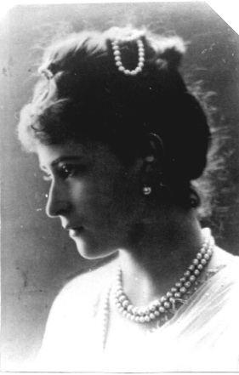
Всем, положившим жизнь святую За Русь, за веру, за Христа, Господь воздаст.
Мы ж песнь простую Им воспоём у их креста. Мы царских мучеников имя Достойно в должный час почтим; А ныне честь, Христа во имя, Елизавете воздадим...
Татьяна Солозобова

Slide 3
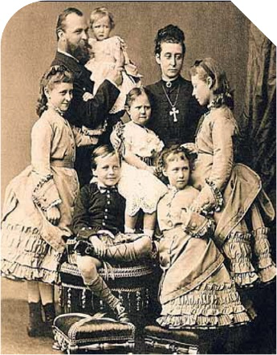
Елизавета Федоровна была вторым ребенком в семье герцога Гессен-Дармштадского Людовига IV и принцессы Алисы, дочери английской королевы Виктории
Семья Елизаветы Федоровны

Slide 4
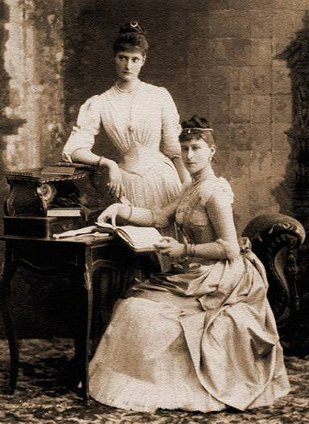
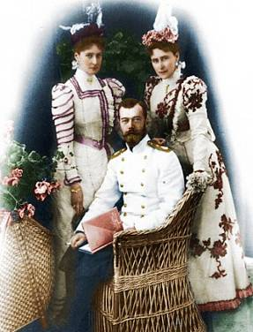
Еще одна дочь этой четы –
Алиса стала впоследствии императрицей Российской Александрой Федоровной

Slide 5
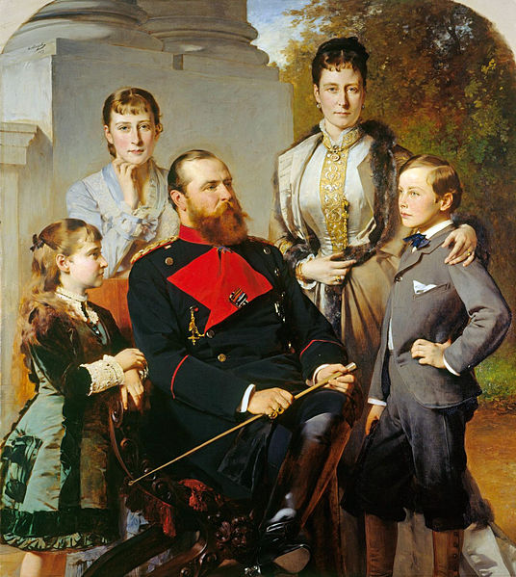
Дети воспитывались в традициях старой Англии, в протестантской вере. Их жизнь проходила по строгому распорядку

Slide 6
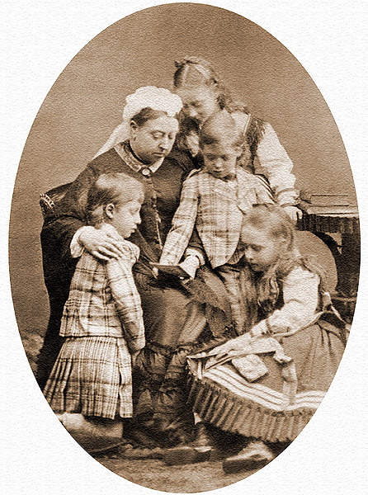
Одежда и еда были самыми простыми. Старшие дочери сами выполняли домашнюю работу: убирали комнаты, постели, топили камин

Slide 7
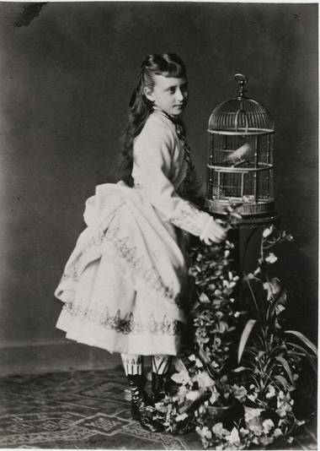
С детских лет девочка была религиозно настроена, участвовала в делах благотворительности вместе со своей матерью, великой герцогиней Алисой, умершей в 1878 году

Slide 8
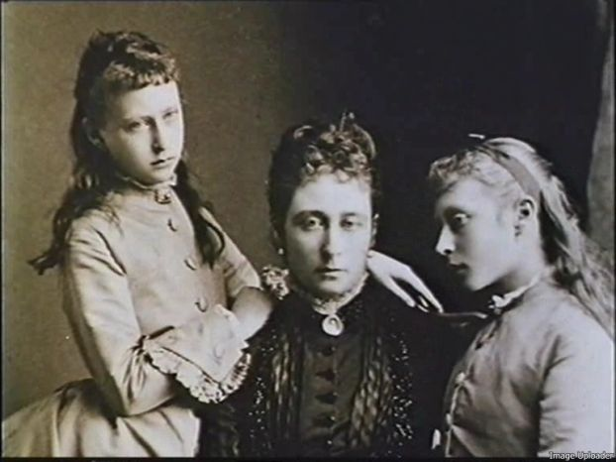
В тот год закончилась для Елизаветы пора детства. Горе усилило ее молитвы. Она поняла, что жизнь на земле - путь Креста.

Slide 9
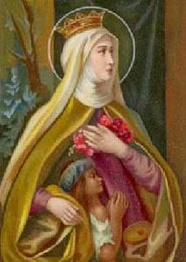
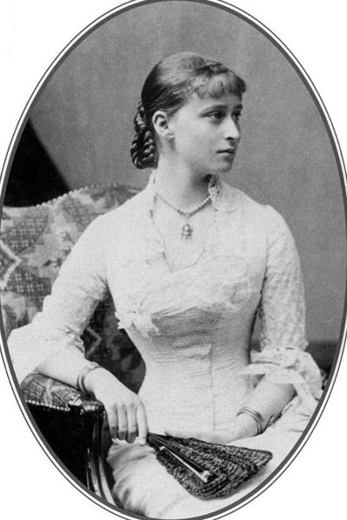
Все, знавшие Елизавету с детства, отмечали ее религиозность и любовь к ближним. Как говорила впоследствии сама Елизавета Федоровна, на нее еще в самой ранней юности имели огромное влияние жизнь и подвиги святой Елизаветы Тюрингской, в честь которой она была названа

Slide 10
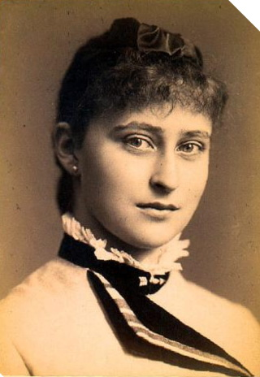
О Елизавете все говорили, как об ослепительной красавице, а в Европе считали, что есть только две красавицы на Европейском Олимпе, и та и другая - Елизаветы. Елизавета Австрийская, супруга императора Франца Иосифа, и Елизавета Федоровна

Slide 11
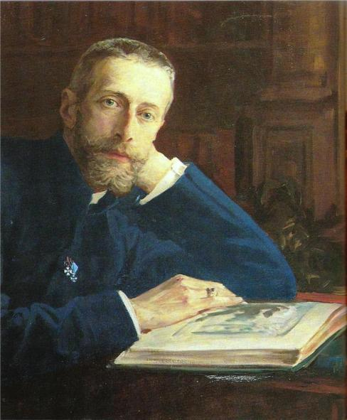
Великий князь Константин Константинович Романов посвятил Елизавете Федоровне в 1884 году такие строки:

Slide 12
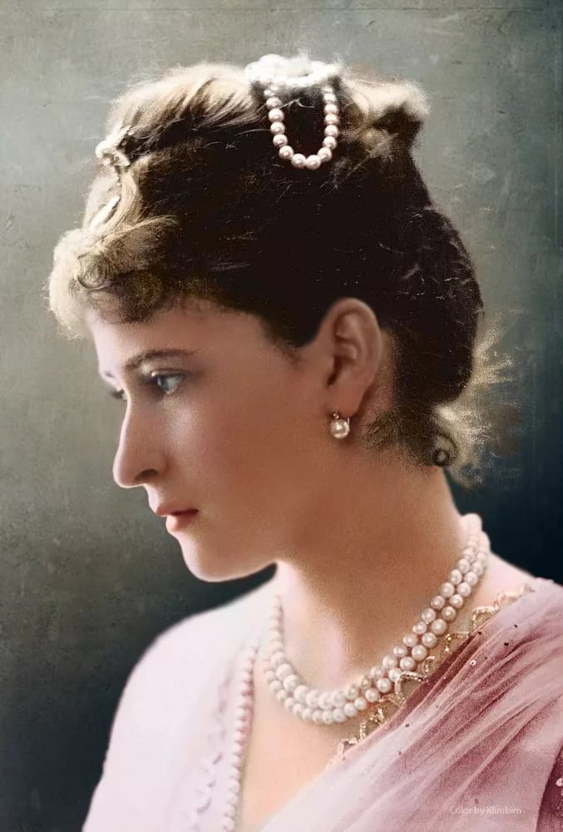
:
Я на тебя гляжу, любуясь ежечасно: Ты так невыразимо хороша! О, верно, под такой наружностью прекрасной Такая же прекрасная душа! Какой-то кротости и грусти сокровенной В твоих очах таится глубина; Как ангел, ты тиха, чиста и совершенна; Как женщина, стыдлива и нежна. Пусть на земле ничто Средь зол и скорби многой Твою не запятнает чистоту. И всякий, увидав тебя, прославит Бога,
Создавшего такую красоту.

Slide 13
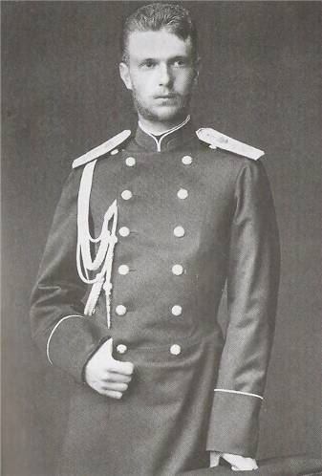
В двадцать лет принцесса Елизавета стала невестой великого князя Сергея Александровича, пятого сына императора Александра II. До этого все претенденты на ее руку получали отказ. C ранней юности она отдала свое сердце Великому Князю, когда он приезжал к ним и гостил месяцами со своей матерью Императрицей Марией Александровной

Slide 14
Элла уезжала в далекую Россию, расставаясь со своими родными.
Из воспоминаний великого князя Константина Константиновича Романова:
«... Скоро подошел поезд невесты. Она показалась рядом с императрицей, и всех нас словно солнцем ослепило. Давно я не видывал подобной красоты. Она шла скромно, застенчиво, как сон, как мечта…»

Slide 15
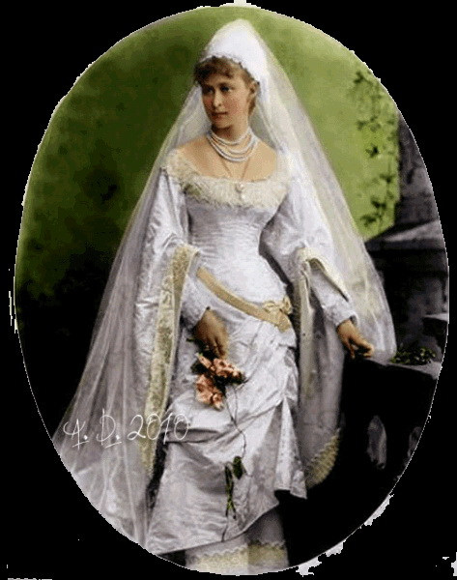
Венчались в церкви Зимнего дворца в Санкт-Петербурге 3 июня 1884 года. Конечно, на принцессу не могла не произвести впечатления величественность события

Slide 16
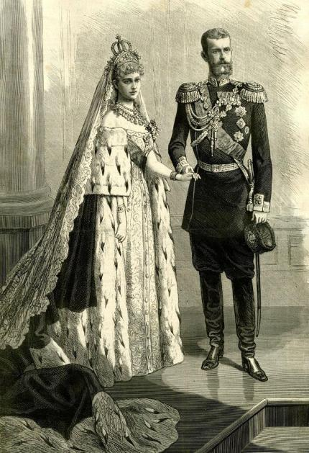
Красота и древность обряда венчания, русская церковная служба, словно ангельское прикосновение, поразили Елизавету, и она уже не смогла забыть этого чувства всю свою жизнь

Slide 17
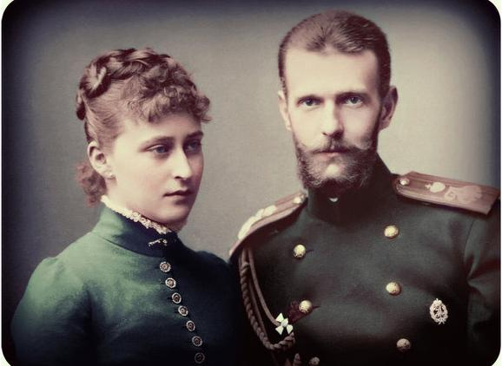
У нее возникло неодолимое желание познать эту загадочную страну, ее культуру, ее веру. И облик Елизаветы стал меняться: из холодноватой немецкой красавицы великая княгиня постепенно превращалась в одухотворенную, всю как будто светящуюся внутренним светом женщину

Slide 18
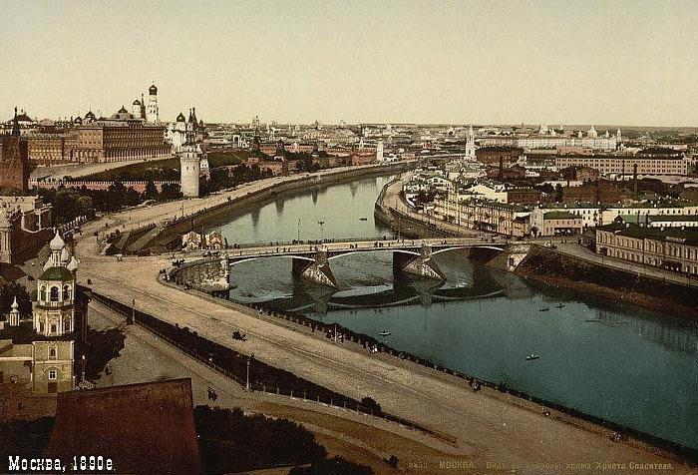
Древняя Москва, ее уклад, ее старинный патриархальный быт, монастыри и церкви очаровали Великую княгиню. Она в совершенстве овладела русским языком, говорила на нём почти без акцента. Ещё исповедуя протестантизм, посещала православные богослужения.

Slide 19
А вот еще подарок судьбы! Император Александр III поручил Сергею Александровичу быть на Святой земле в 1888 году на освящении храма Святой Марии Магдалины в Гефсимании, который был построен в память их матери, императрицы Марии Александровны. Супруги побывали в Назарете, на горе Фавор.

Slide 20
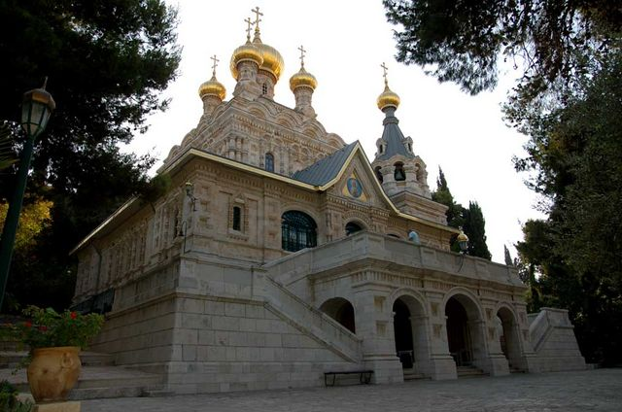
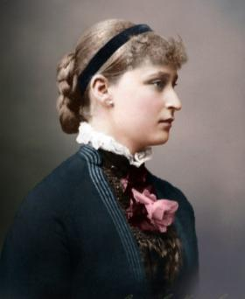
Она стояла у величественного храма Святой Марии Магдалины, в дар которому привезла драгоценную утварь для богослужений, Евангелия и воздухи

Slide 21
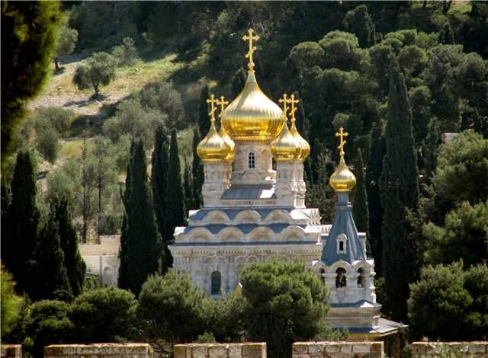
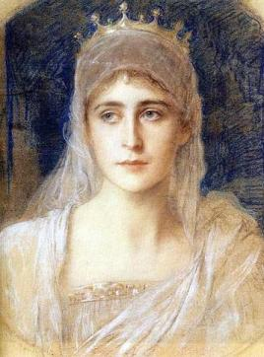
Увидев эту красоту, Елизавета сказала: «Как бы я хотела быть похороненной здесь». Ни она, ни окружающие ее не предполагали, что это ее желание исполнится.

Slide 22
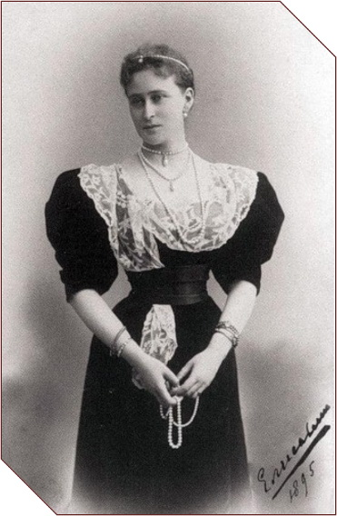
Елизавета Федоровна после посещения Святой земли приняла твердое решение - перейти в православие. От этого шага ее удерживал страх причинить боль своим родным, и прежде всего, отцу. Наконец, 1 января 1891 года она написала отцу письмо о своем решении

Slide 23
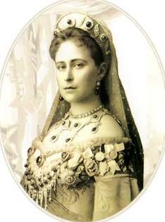
Отец не послал дочери просимой телеграммы с благословением, а написал письмо, в котором говорил, что решение ее приносит
ему боль и страдание, и он
не может дать благословения.
Тем не менее Елисавета Феодоровна, несмотря на моральные страдания, мужественно выполнила свое решение

Slide 24
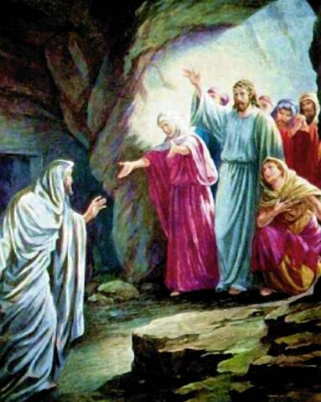
13 (25) апреля 1891 года, в Лазареву субботу, было совершено таинство миропомазания великой княгини Елизаветы Федоровны с оставлением ей прежнего имени, но уже в честь святой праведной Елизаветы - матери святого Иоанна Предтечи, память которой Православная церковь совершает 5 (18) сентября.

Slide 25
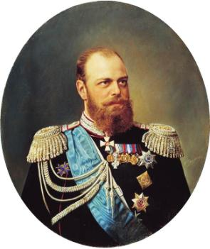
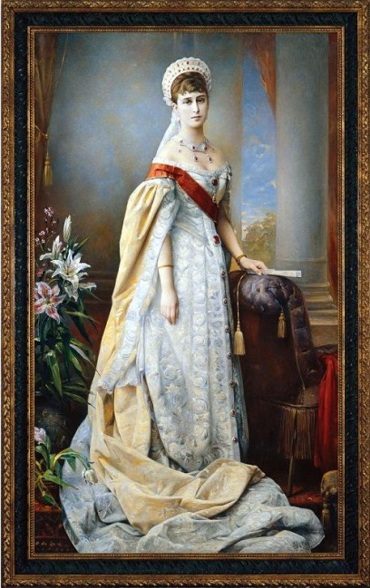
После Миропомазания Император Александр III благословил свою невестку драгоценной иконой Нерукотворного Спаса, с которой Елизавета Федоровна не расставалась всю жизнь и с ней на груди приняла мученическую кончину.

Slide 26
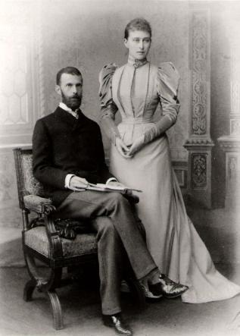
В этот день Елизавета написала в своём дневнике: «Я думала и думала глубоко обо всем этом, находясь в этой стране уже более шести лет, и зная, что религия «найдена». Я так сильно желаю на Пасху причаститься Святых Таин вместе с моим мужем...»

Slide 27
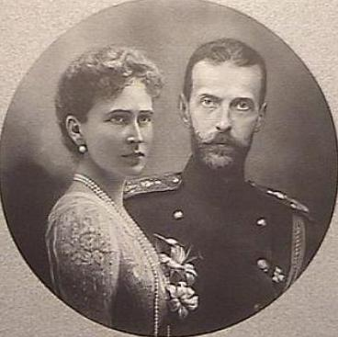
Теперь она могла сказать своему мужу словами Библии: «Твой народ стал моим народом. Твой Бог - моим Богом»

Slide 28
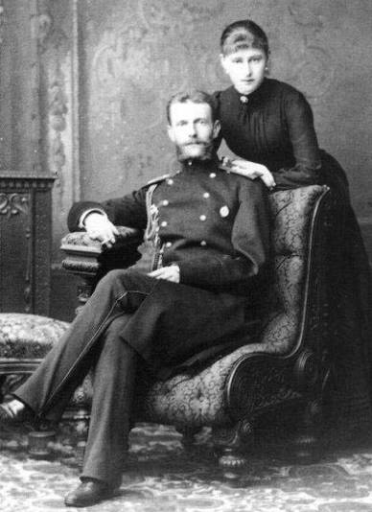
В 1891 году император назначил великого князя Сергея Александровича московским генерал-губернатором.
Москвичи скоро узнали великую княгиню как защитницу сирых и убогих, больных и бедных. Она ездила в больницы, богадельни, приюты, помогала многим, облегчала страдания, раздавала помощь

Slide 29
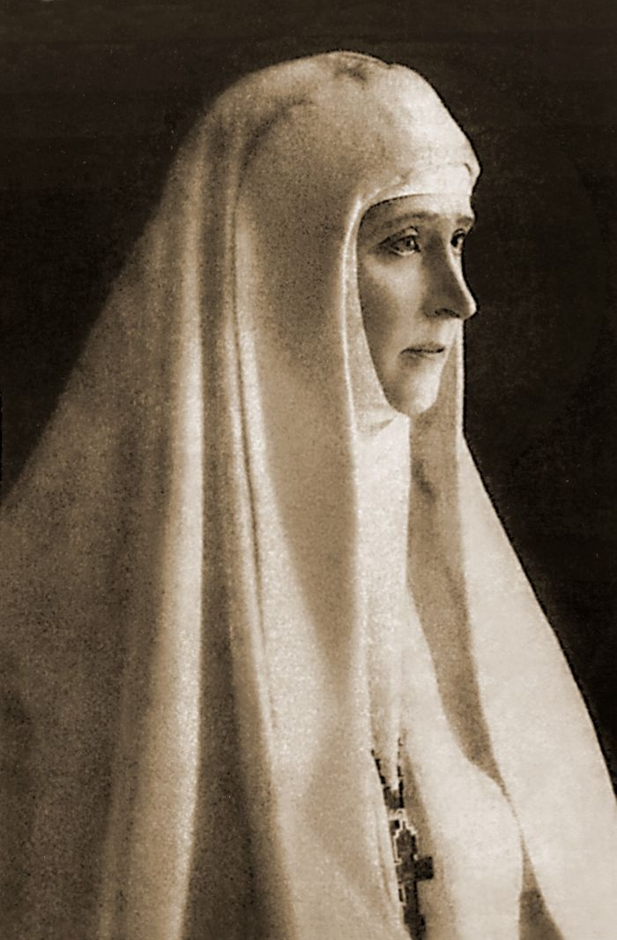
«Счастье состоит не в том, чтобы жить во дворце и быть богатым, -писала Елизавета Федоровна
своим воспитанникам – детям великого князя Павла Александровича (младшего брата Сергея Александровича) Марии и Дмитрию. – Всего этого можно лишиться.
Настоящее счастье то, которое ни люди, ни события не могут похитить. Ты его найдешь в жизни души и отдании себя.
Постарайся сделать счастливым тех, кто рядом с тобой, и ты сам будешь счастлив»

Slide 30
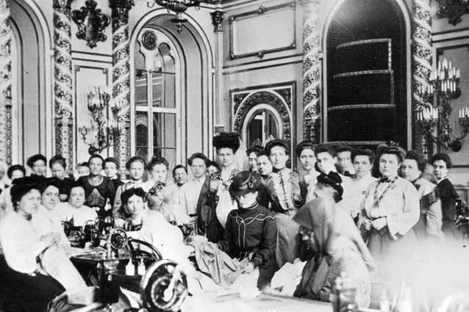
Когда началась Русско-японская война, Елизавета Федоровна сразу же занялась организацией помощи фронту, во всех залах Кремлевского дворца были устроены мастерские для помощи солдатам.

Slide 31
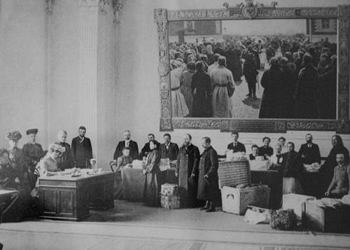
Медикаменты, продовольствие, обмундирование, теплые вещи для солдат, пожертвования и средства - все это было собрано и отправлено великой княгиней на фронт.

Slide 32
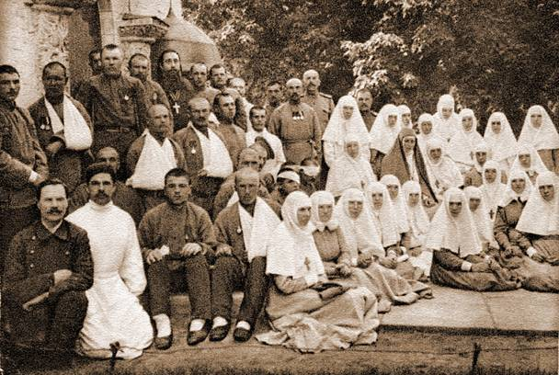
Но особенно трогательно солдату было получить от великой княгини иконки и образа, молитвенники и Евангелия. Она особенно заботилась об отправке походных православных храмов со всем необходимым для совершения богослужения.

Slide 33
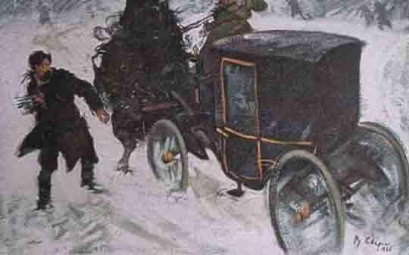
4 февраля 1905 года муж Елизаветы Сергей Александрович был убит бомбой, брошенной террористом Иваном Каляевым у Никольских ворот Кремля.

Slide 34
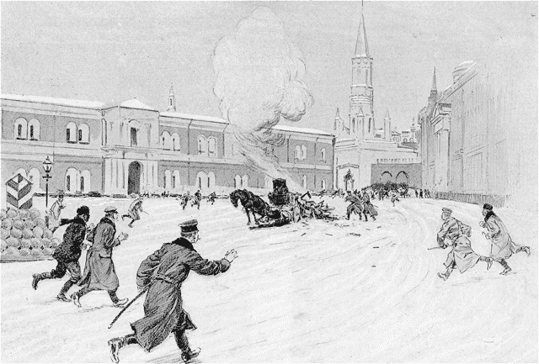
Когда туда прибыла Елизавета Федоровна, там уже собралась толпа народа. Кто-то попытался помешать ей подойти к месту взрыва, но когда принесли носилки, она сама сложила на них останки своего мужа. Целыми были только голова и лицо. Да еще подобрала она на снегу иконки, которые носил на шее муж.
.

Slide 35
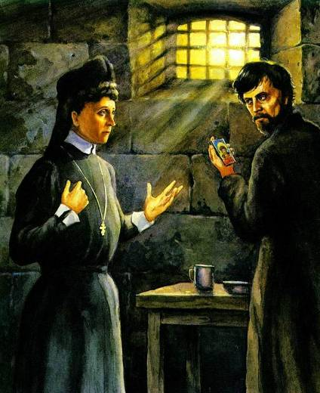
Вечером после похорон Сергея Александровича Елизавета Фёдоровна поехала в Бутырскую тюрьму.
Каляев сказал: «Я не хотел убивать вас, я видел его несколько раз в то время, когда имел бомбу наготове, но вы были с ним, и я не решился его тронуть».
«И вы не сообразили того, что вы убили меня вместе с ним?» - спросила она

Slide 36
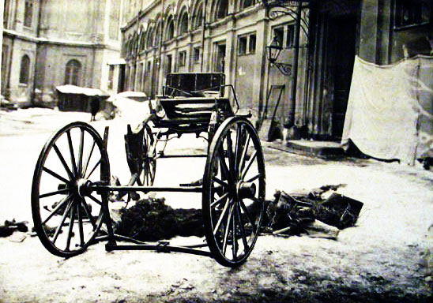
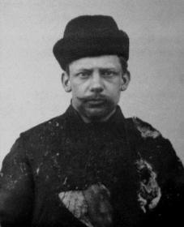
Елизавета Фёдоровна сказала, что принесла ему прощение от Сергея Александровича, и просила убийцу покаяться. В руках она держала Евангелие и просила почитать его, но Каляев отказался.

Slide 37
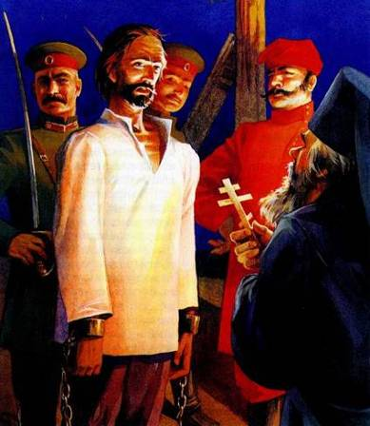
Несмотря на это, Великая княгиня просила императора Николая II о помиловании Каляева, но оно было отклонено, потому что преступник не раскаялся

Slide 38
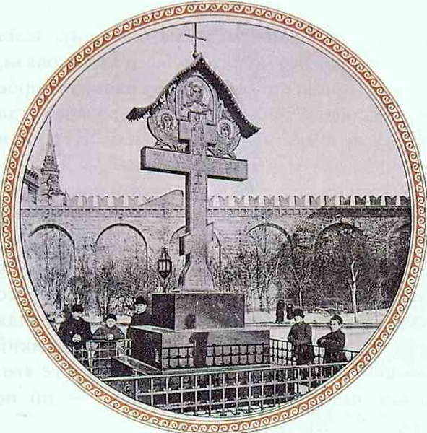
Крест на месте убиения Великого князя стал почитаемое местом.
Старый путеводитель сообщает: «Никто не пройдет через Кремль без того, чтобы не подойти к маленькой
ограде и не сотворить молитвы:
«Упокой, Господи, душу раба Твоего Сергея»
1 мая 1918 г. крест был снесен по инициативе Ленина.
В 1929 г. был разрушен и
Чудов монастырь, где покоился прах Сергея Александровича.

Slide 39
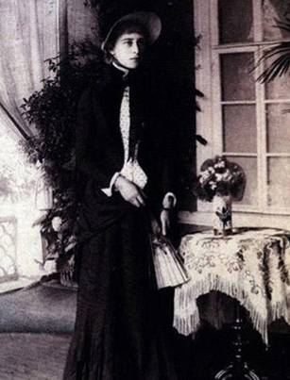
Смерть Сергея Александровича сильно подействовала на душевное состояние Елизаветы Федоровны, и она решила навсегда покончить с миром, чтобы посвятить оставшиеся дни своей жизни полному служению Богу и ближним. Эта мысль являлась ей еще в раннем детстве, но житейские волны всячески тушили эту искру Божию. Наконец произошел решительный перелом.

Slide 40
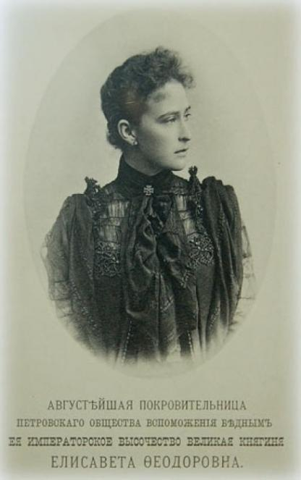
Она решила посвятить себя строительству и созданию обители милосердия. Елизавета Федоровна продолжала заниматься благотворительностью, помогала воинам, бедным, сиротам и все время думала об обители

Slide 41
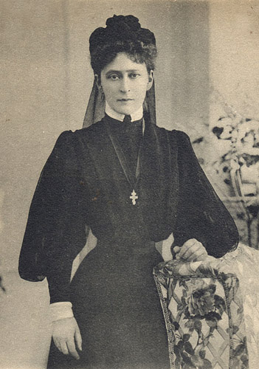
На свои средства Елизавета Фёдоровна купила участок земли в Замоскворечье и начала строительство Марфо-Мариинской обители.
«Великое начинание в Москве», - так отзывались современники о замысле Великой Княгини.
Но многие ее не понимали и не поддерживали, упрекали в протестантизме, уверяли, что благотворительностью можно заниматься «сверху», не уходя в монастырь.

Slide 42
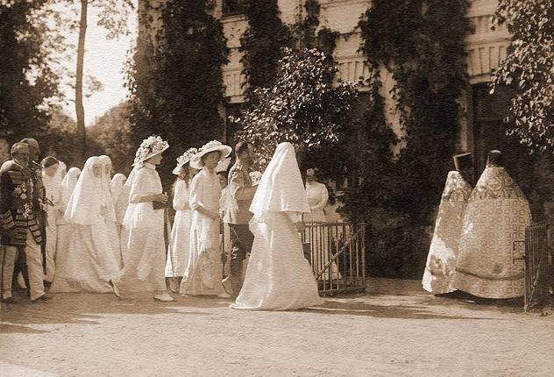
10 февраля 1909 года Марфо-Мариинская обитель была открыта.
Сначала в ней было всего несколько сестёр

Slide 43
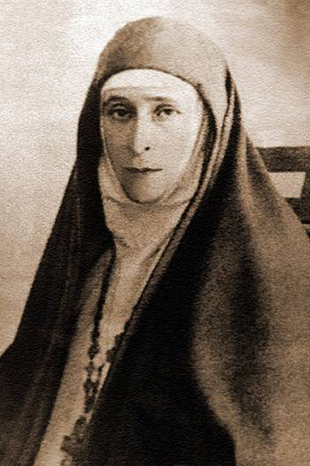
В день открытия обители Великая княгиня сняла траурное платье, облачилась в одеяние крестовой сестры любви и милосердия и, собрав сестер основанной ею Марфо-Мариинской обители, сказала:
«Я оставляю блестящий мир, где я занимала блестящее положение, но вместе со всеми вами я восхожу в более великий мир - в мир бедных и страдающих»

Slide 44
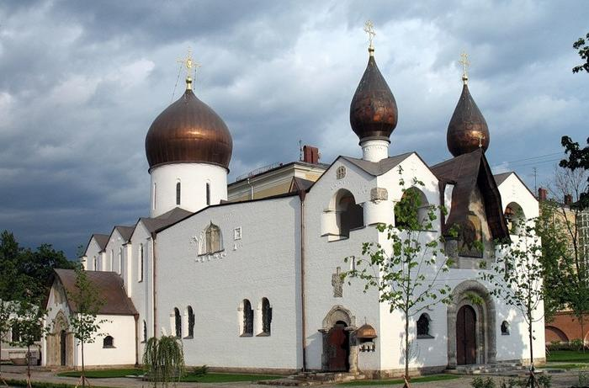
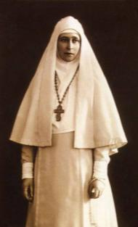
На территории обители построили два храма: первый - в честь святых жен-мироносиц Марфы и Марии, второй - Покрова Пресвятой Богородицы. Под последним соорудили небольшую церковь-усыпальницу.

Slide 45
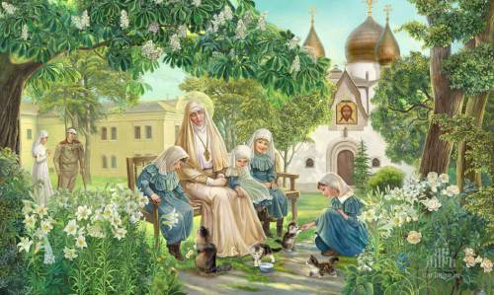
Елизавета Федоровна открыла в монастыре школу для сирот и детей, которых она находила на Хитровом рынке

Slide 46
Это было место, где, казалось, собрались все отбросы общества, но настоятельница всегда повторяла: «Подобие Божие может быть иногда затемнено, но оно не может быть уничтожено».

Slide 47
Здесь уже все знали ее, уважали, ласково и с почтением именовали «матушкой» и «сестрой Елизаветой».
Полиция постоянно предупреждала ее, что не в состоянии гарантировать ей безопасность. В ответ на это Великая княгиня всегда благодарила полицию за заботу и говорила, что ее жизнь не в их руках, а в руках Божиих.

Slide 48
Ее не пугали ни болезни, ни грязь окружающая, ни брань, разносившаяся по Хитровке. Неутомимо и ревностно искала она здесь сирот, переходила вместе со своими сестрами Варварой Яковлевой или княжной Марией Оболенской из притона в притон, уговаривая отдать их на воспитание ей.

Slide 49
Еще одно славное деяние Великой княгини - постройка русского православного храма в Италии, в городе Бари, где покоятся мощи святителя Николая Мирликийского

Slide 50
В обители великая княгиня вела подвижнический образ жизни: спала на деревянных досках без матраса, тайно носила власяницу и вериги, делала все сама, строго соблюдала посты, питалась только растительной пищей.
Ночью она молилась в молельне или в церкви, ее сон редко продолжался более трех часов.

Slide 51
Больные ощущали исходившую от нее целебную силу духа и соглашались на любую самую тяжелую операцию, если она говорила об ее необходимости.

Slide 52
Своей жизнью она многих обращала в веру. Известен такой случай. У одного из высокопоставленных большевиков, который был атеистом, умирала родственница, и он «сдал» ее в монастырь. В редкие часы посещения больной он видел, как какая-то монахиня ухаживает за ней, и никак не мог понять, что за его близким человеком, от которого он практически отказался, с такой любовью может ухаживать посторонняя. «Кто эта женщина?» - поинтересовался он, - «Великая княгиня Елизавета Фёдоровна», - ответили ему. После этого он стал верующим без какого-то наставления, просто глядя на этот подвиг.

Slide 53
Елизавета Фёдоровна говорила, что она самый счастливый человек, потому что творит самое главное – милосердие. Помощь людям была для неё самым главным.

Slide 54
С самого начала своей жизни в Православии и до последних дней Великая княгиня находилась в полном послушании у своих духовных отцов. Без благословения священника Марфо-Мариинской обители протоиерея Митрофана Серебрянского и без советов старцев Оптиной пустыни,
Зосимовой пустыни и других монастырей, она сама ничего не
предпринимала. Ее смирение и послушание были удивительны.

Slide 55
После Февральской революции, летом 1917 года, к Великой Княгине приехал шведский министр, который по поручению кайзера Вильгельма должен был уговорить ее уехать из неспокойной России. Тепло поблагодарив министра за заботу, Великая княгиня совершенно спокойно сказала, что не может оставить свою обитель и вверенных ей Богом сестер и больных и что она решила твердо остаться в России.

Slide 56
7 ноября 1917 года пало Временное правительство,
и во главе Российского государства оказался Ленин.
Первое время большевики не трогали Марфо - Мариинскую обитель. Наоборот, они оказывали сестрам уважение и утвердили специальный рацион для больницы. В общину сестер продолжали регулярно прибывать медикаменты и продукты питания.
Но временное спокойствие было только затишьем
перед великой бурей.

Slide 57
Политикой Ленина было физическое уничтожение всех, кто носил имя Романовых, и тех, кто стоял близко к Царской Семье. Ленин знал, какой любовью в народе пользовалась Елизавета Федоровна, и потому боялся, что в случае ареста ее в Москве могут возникнуть беспорядки, направленные против советской власти.

Slide 58
Ленин понимал, что только путем обмана он сможет достигнуть своей цели - убийства Елизаветы Федоровны. И он распорядился увезти ее из центра в глушь, где ее мало знали.

Slide 59
В апреле 1918 года, на третий день Пасхи, к воротам подъехала машина с комиссаром и красноармейцами-латышами. Они приказали Елизавете Федоровне ехать с ними.
С Великой княгиней поехали две сестры: Варвара Яковлева и Екатерина Янышева.

Slide 60
Последние месяцы своего земного пути великая княгиня провела под арестом в помещении школы на окраине уральского города Алапаевска.

Slide 61
Школа называлась Напольной, потому что находилась «на поле», на окраине Алапаевска.
Она работает до сих пор – как школа, как избирательный участок, как мемориальная комната алапаевских мучеников.

Slide 62
Сначала режим заключенных был свободным – они могли передвигаться по городу, рядом со школой ими был разбит сад. Сад сохранился – он теперь находится на территории недавно созданного женского монастыря во имя прпмчц. Великой Княгини Елизаветы Федоровны. «Видите липу и березку? Их посадили Елизавета Федоровна и инокиня Варвара», - рассказывает одна из насельниц.

Slide 63
21 июня из Екатеринбурга поступило указание о переводе арестованных на тюремный режим: было конфисковано всё их имущество, оставлено было только носильное платье, обувь и две смены белья…
Узникам были запрещены прогулки по городу и переписка, а также ограничен продовольственный паёк.

Slide 64
Елизавета Фёдоровна понимала, что конец близок, и поэтому все время посвящала молитве: в ней она находила терпение и силу перенести грядущие страдания. «Господь нашел, что нам пора нести Его крест. Постараемся быть достойными этой радости», - говорила она.

Slide 65
Сестер, сопровождавших ее, чекисты хотели отпустить на свободу. Они пугали их пытками
и мучениями, которые ожидают узников. Однако Варвара осталась непреклонной и разделила судьбу своей сестры и настоятельницы.

Slide 66
Ночью 18 июля, в день обретения мощей Преподобного Сергия Радонежского, великую княгиню и сестру Варвару с другими узниками - членами Императорского дома - сбросили в глубокую шахту старого рудника.
Говорят, что Елизавета Федоровна успела произнести молитву: «Господи, прости им, ибо не ведают, что творят».

Slide 67
Забросав шахту ручными гранатами, чекисты с циничным смехом и матерной бранью уехали. А из глубины несколько дней слышалось пение Херувимской.
Как показало впоследствии медицинское освидетельствование, некоторые страдальцы, в числе которых оказалась и Елизавета Федоровна, оставались живыми в течение нескольких дней, испытывая невыразимые муки от ран, голода, холода.

Slide 68
О чем думала великая княгиня в эти последние мгновения?
Как Мария, она уже была с Господом – ее пальцы оказались сложенными для крестного знамения.
Как Марфа, она заботилась о ближнем: рядом с ней нашли тело великого князя Иоанна Константиновича с перевязанной головой. Даже здесь, в глубине шахты, израненная и переломанная, она пыталась облегчить страдания ближнего.

Slide 69
18 октября в Алапаевск вошли войска адмирала Колчака. Сразу начались поиски казнённых узников.
19 октября была найдена фуражка одного из великих князей, а затем и сами тела, которые в течение четырёх дней извлекали из шахты.

Slide 70
Тело Великой Княгини Елизаветы Феодоровны, несмотря на то, что тела находились в шахте несколько месяцев, было найдено совершенно нетленным; на лице Великой Княгини сохранилось выражение улыбки, правая рука была сложена крестом, как бы благословляющая. Тело Князя Иоанна Константиновича тоже поддалось лишь частичному и весьма незначительному (в области груди) тлению».

Slide 71
После извлечения из шахты и после опознания тела были омыты, положены в гробы и помещены в Екатерининской церкви.

Slide 72
Однако при приближении Красной армии в 1919 году игумен Пермского скита Серафим повез их на восток. После долгого путешествия они оказались в Русской миссии города Пекина в Китае. Все это время, несмотря на долгое путешествие в жару и холод, тело святой мученицы сохранилось нетленным и источало благовонное миро.

Slide 73
Останки Елизаветы Федоровны и её келейницы Варвары в 1921 году были перевезены в Иерусалим и положены в усыпальнице храма святой равноапостольной Марии Магдалины в Гефсимании

Slide 74
Погребение в январе 1921 года совершил Иерусалимский Патриарх Дамиан

Slide 75
Так было исполнено желание самой великой княгини Елизаветы
быть похороненной на Святой земле, выраженное ею во время паломничества в 1888 году.

Slide 76
В 1992 году Собор Русской Православной Церкви причислил к лику святых великую княгиню Елизавету Федоровну и инокиню Варвару

Slide 77
День поминовения преподобномученицы великой княгини Елисаветы Феодоровны – 5(18) июля, ее поминают и в день поминовения всех усопших, пострадавших в годину гонений за веру Христову в соборе новомучеников и исповедников Российских в воскресенье после 25 января.

Slide 78
Двадцатый век... Еще бездомней,
Еще страшнее жизни мгла
Еще чернее и огромней
Тень Люциферова крыла, -
писал Александр Блок.
Но ХХ век освящен и образами новых мучеников за веру, искупивших наши грехи перед вечностью...
Таков и образ Великой княгини Елизаветы Федоровны.
.

Slide 79
Святая
Преподобномученица
Елисавета,
моли Бога о нас!

